Slide 1
PROPIEDADES DE LAS POTENCIAS
22/06

Slide 2
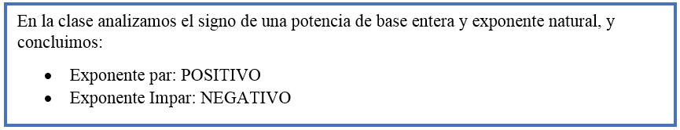
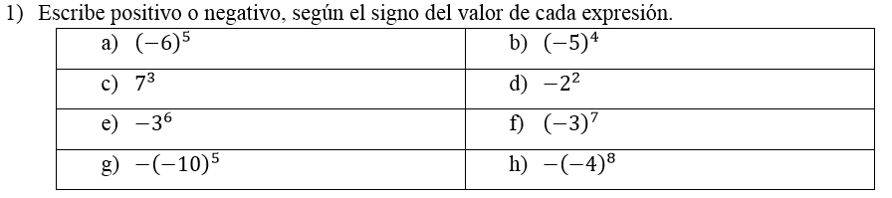
NEGATIVO
POSITIVO
POSITIVO
NEGATIVO

Slide 3
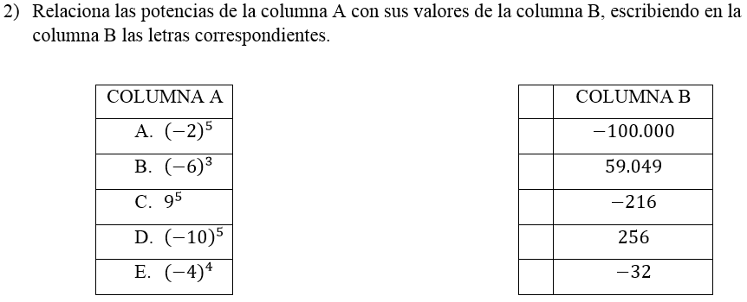
A

Slide 4
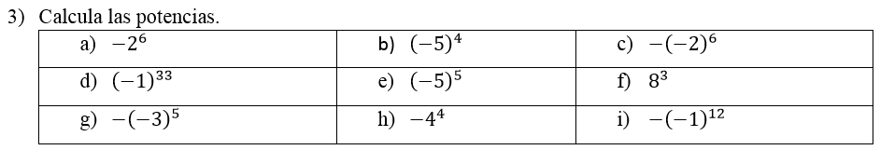
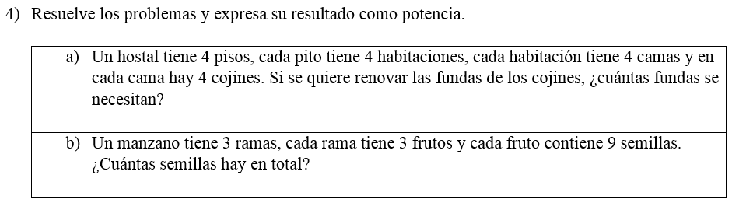

-64
$$4∙4∙4∙4=4^{4}$$

Slide 5
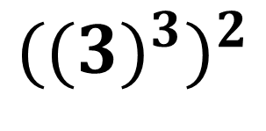
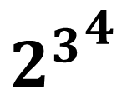
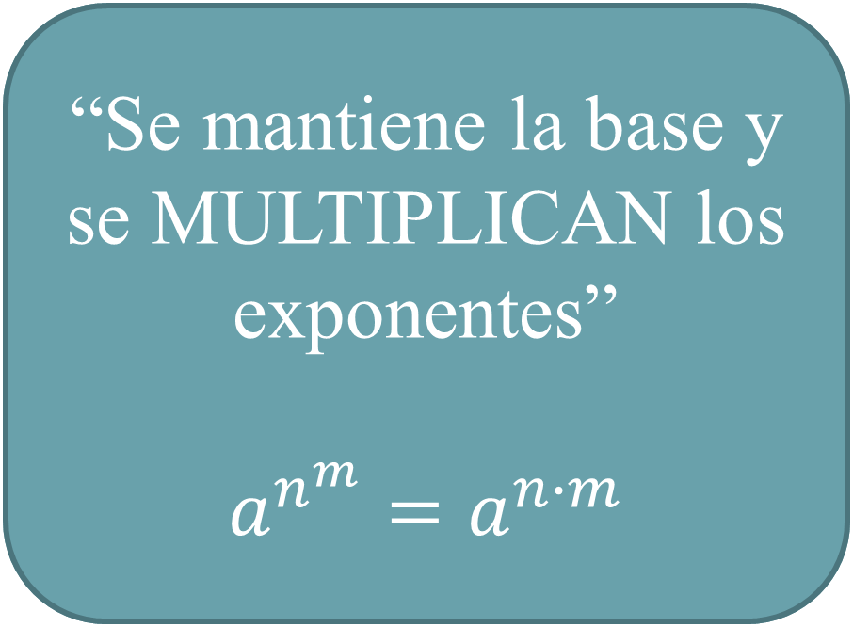
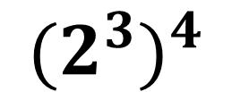
POTENCIA DE UNA POTENCIA
“Se mantiene la base y se MULTIPLICAN los exponentes”
$$a^{n^{m}}=a^{n∙m}$$
$${2^{3}}^{4}$$
$${(({3)}^{3})}^{2}$$
$${ {(2}^{3})}^{4}$$

Slide 6
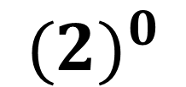

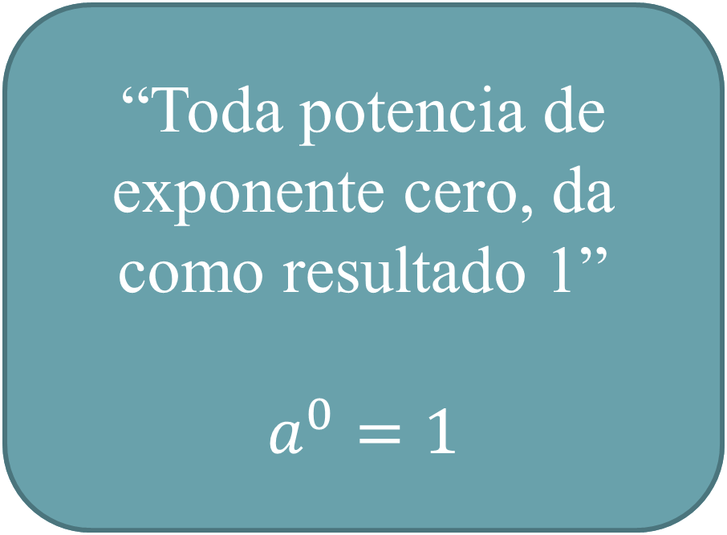
POTENCIA DE EXPONENTE CERO
“Toda potencia de exponente cero, da como resultado 1”
$$a^{0}=1$$
$$2^{0}$$
$${ (2)}^{0}$$

Slide 7
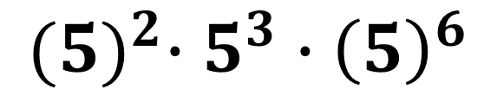
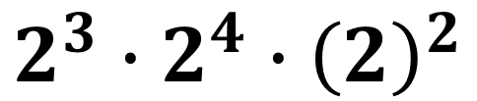
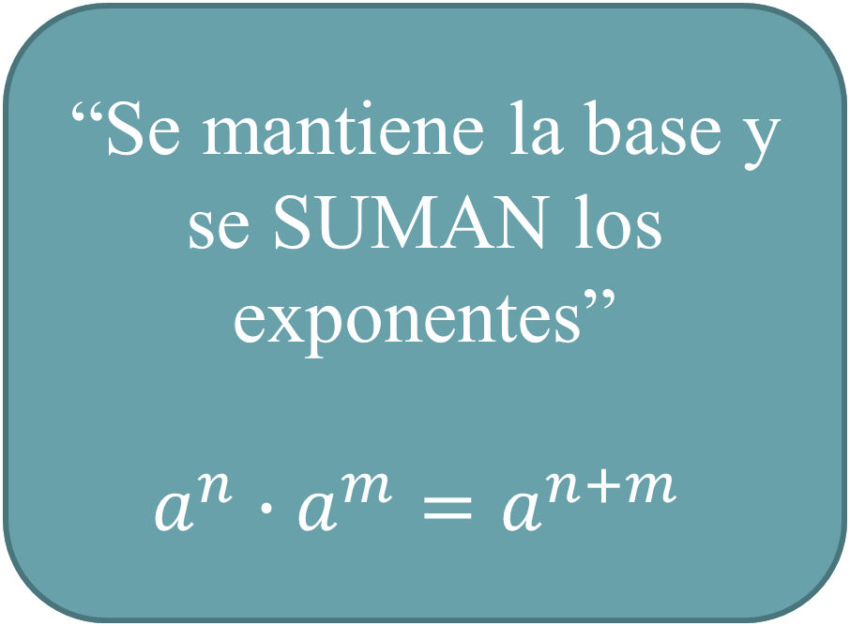
MULTIPLICACIÓN DE IGUAL BASE Y DISTINTO EXPONENTE
“Se mantiene la base y se SUMAN los exponentes”
$$a^{n}∙a^{m}=a^{n+m}$$
$$2^{3}∙2^{4}∙{\left(2\right)}^{2}$$
$${ (5)}^{2}∙5^{3}∙{\left(5\right)}^{6}$$

Slide 8
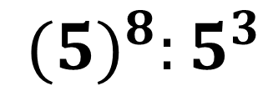
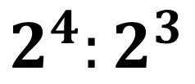
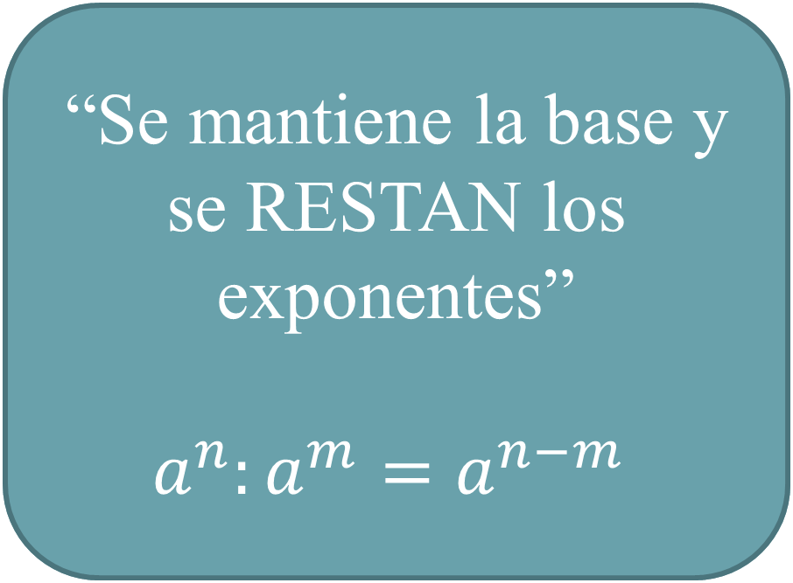
DIVISIÓN DE IGUAL BASE Y DISTINTO EXPONENTE
“Se mantiene la base y se RESTAN los exponentes”
$$a^{n}:a^{m}=a^{n−m}$$
$$2^{4}:2^{3}$$
$${ (5)}^{8}:5^{3}$$

Slide 9
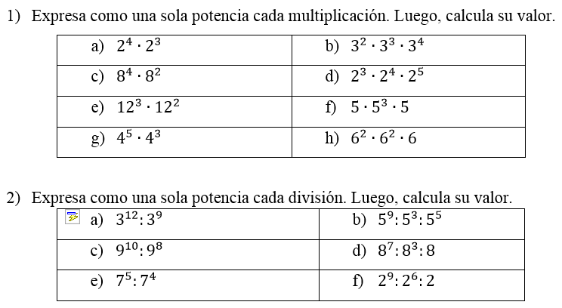

Slide 10
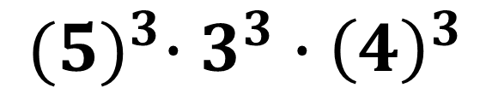
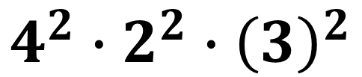
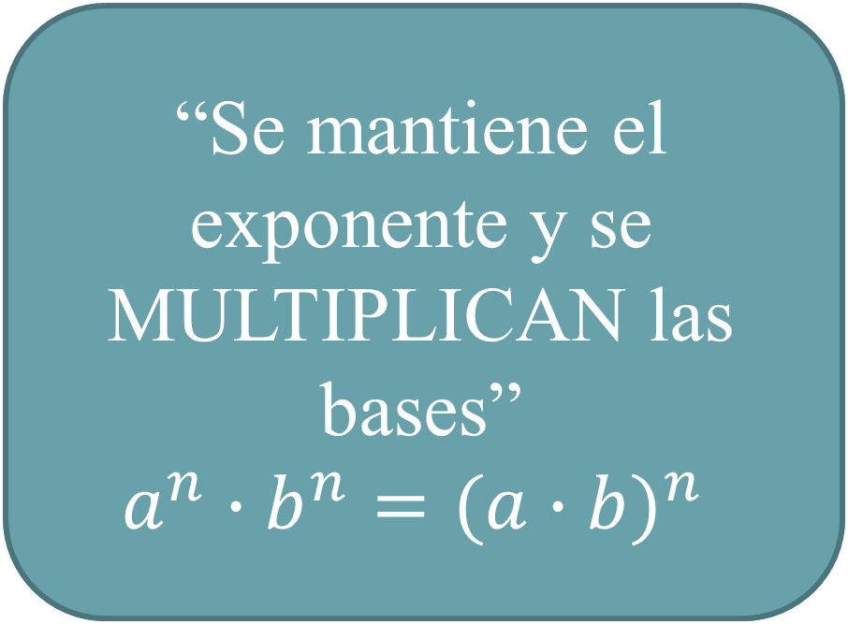
MULTIPLICACIÓN DE IGUAL EXPONENTE Y DISTINTA BASE
“Se mantiene el exponente y se MULTIPLICAN las bases”
$$a^{n}∙b^{n}={(a∙b)}^{n}$$
$$4^{2}∙2^{2}∙{\left(3\right)}^{2}$$
$${ (5)}^{3}∙3^{3}∙{\left(4\right)}^{3}$$

Slide 11
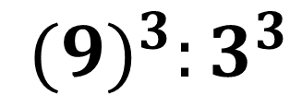
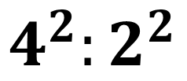
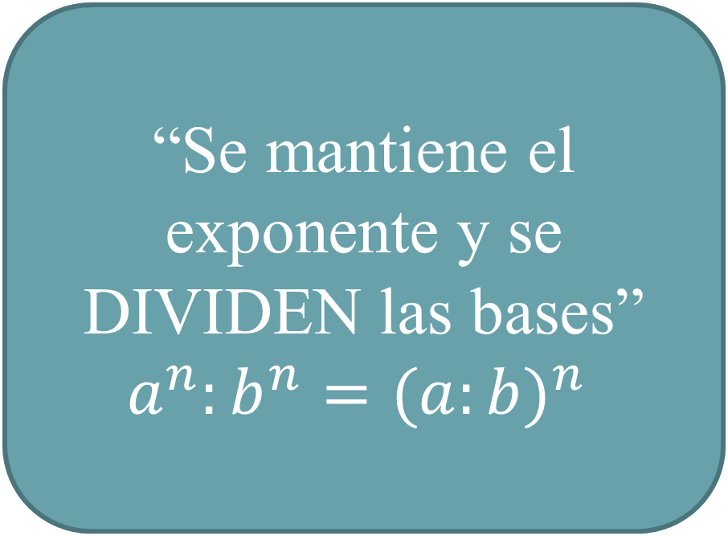
DIVISIÓN DE IGUAL EXPONENTE Y DISTINTA BASE
“Se mantiene el exponente y se DIVIDEN las bases”
$$a^{n}:b^{n}={(a:b)}^{n}$$
$$4^{2}:2^{2}$$
$${ (9)}^{3}:3^{3}$$

Slide 12
